Slide 1
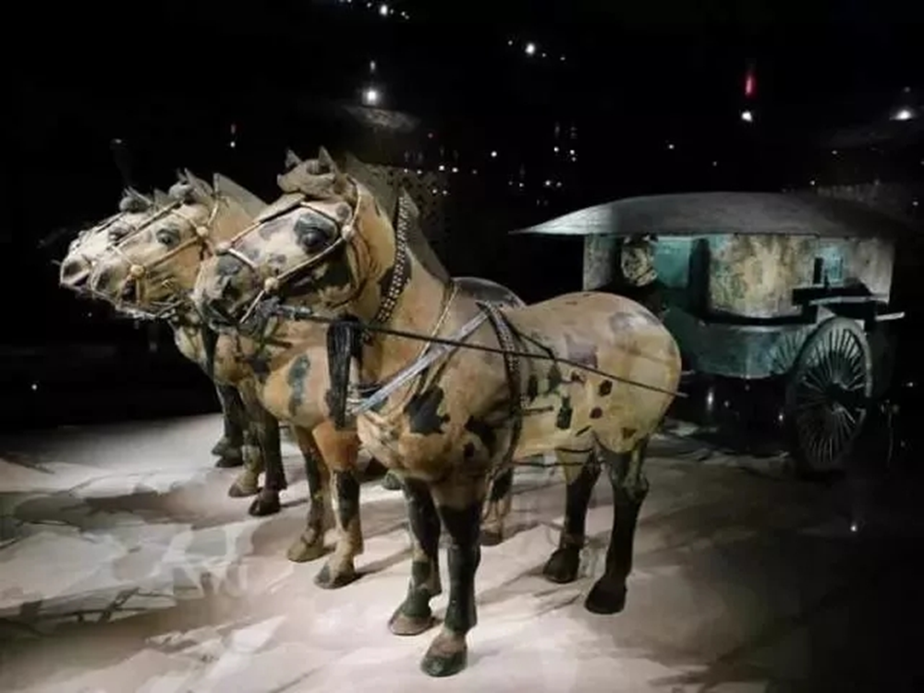
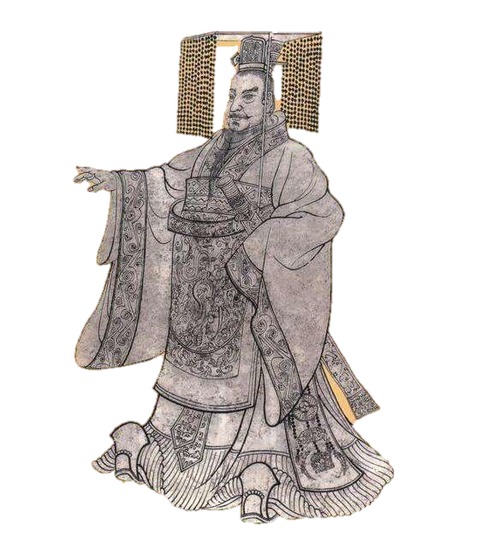
第 3 课 秦统一多民族封建国家的建立
课程标准：
1.通过了解秦朝的统一业绩，认识统一多民族封建国家的建立在中国历史上的意义；
2.通过了解秦朝的社会矛盾和农民起义，认识秦朝崩溃的原因。
秦
始
皇
像

Slide 2
一、秦的统一
二、秦的统治
三、秦的速亡
目录
1.秦为什么能够实现统一？
2.秦采取了什么措施来巩固中央集权和统一？
3.秦为何传至二世便走向灭亡？

Slide 3

一、秦的统一

Slide 4
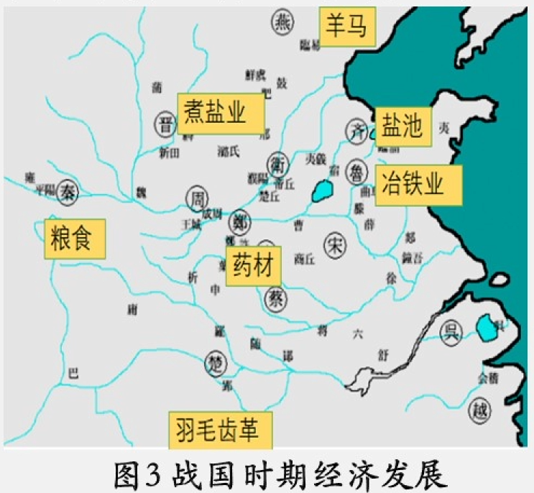
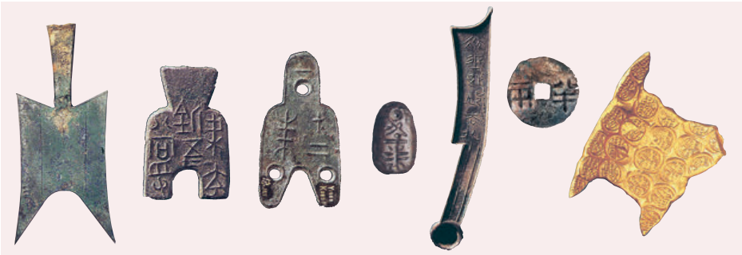
（一）统一条件
阅读教材P14内容，概括秦统一的条件。
1.客观条件：
①长期战乱给社会带来巨大灾难，人民渴望安定统一。
②各地域经济发展，要求打破政治分裂所带来的阻碍。
“乱莫大于无天子，无天子则强者胜弱，众者暴寡，以兵相刬，不得休息。”
——《吕氏春秋》
▲流行于春秋战国时期的各国货币

Slide 5
（一）统一条件
阅读教材P14内容，概括秦统一的条件。
2.自身条件：
①据殽函之固，拥雍州之地，地理位置优越，物质基础雄厚。
②数代秦王励精图治，广纳贤才，吏治较为清明；
③商鞅变法后，秦尊奉法家，奖励耕战，国家日益强盛。
④秦国采用远交近攻的策略，各个击破，相继灭掉东方六国。
“九州”之中，雍州的土地最宜农耕，是中国农业生产发展最早、物产最丰富的地区之一。渭河流域、黄土高原，气候温暖，土质肥沃，适宜耕作。
关中平原是一个大盆地，东临黄河，四面有高山环峙。东面只有一个函谷关可通。
——马平安《大秦帝国启示录》

Slide 6
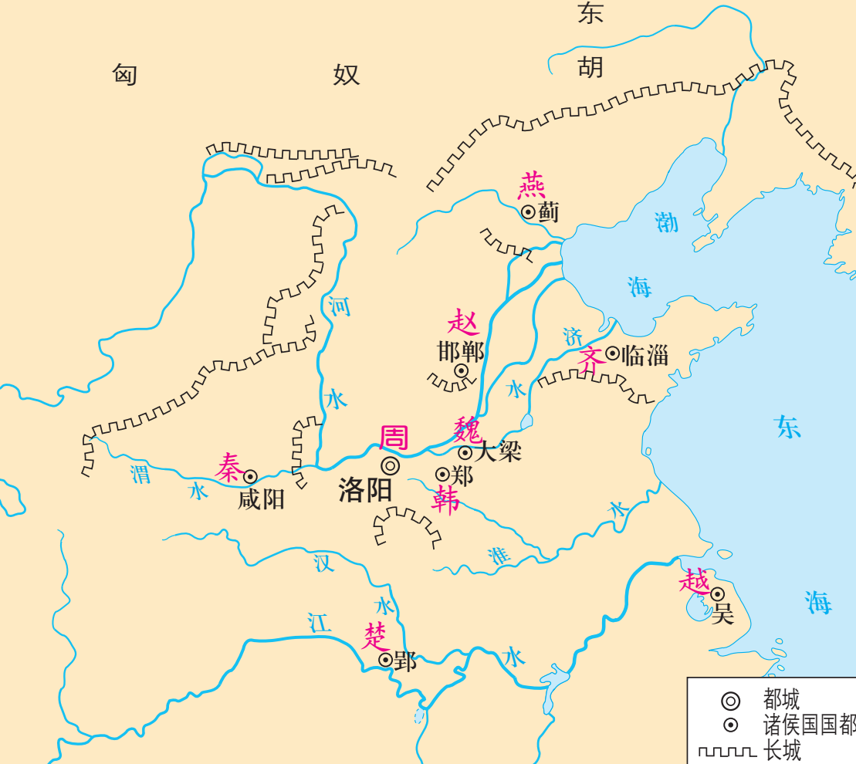
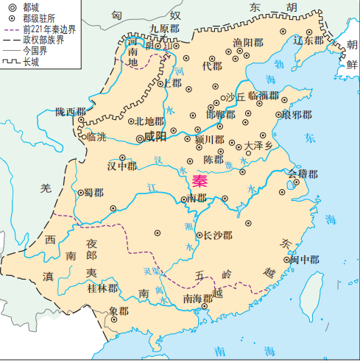
（二）统一进程
BC221年建立第一个统一王朝——秦朝
定都咸阳
东灭六国
“远交近攻”
北击匈奴，修筑长城
南征百越，控制西南
疆域的统一：奠定了中国统一多民族国家的基本疆域。

Slide 7
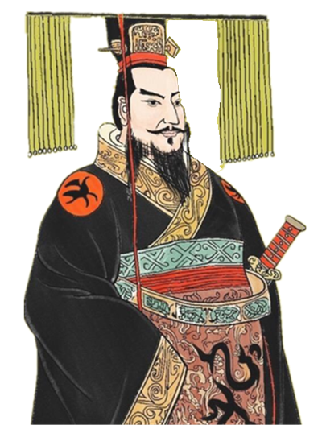
寡人以眇眇之身，兴兵诛暴乱，赖宗庙之灵，六王咸伏其辜，天下大定。
得天下→守天下

Slide 8

二、秦的统治

Slide 9
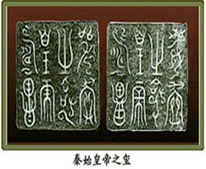
（一）巩固中央集权
1.皇帝制度
皇 帝
德兼三皇，功过五帝
乃更号曰“皇帝” ，命为“制” ，令为“诏” ，自称曰“朕”。——《资治通鉴》
天下之事无大小皆决与上。
“朕为始皇帝。后世以计数，二世、三世至于万世，传之无穷。”——《史记》
皇帝独尊
皇权至上
皇位世袭
思考：皇帝制度有何特点？

Slide 10
（一）巩固中央集权
1.皇帝制度——中央决策系统
皇帝是最高的政治首领，国家一切事务最后都皇帝裁决。为了使皇权的行使畅通无阻，必须建立和健全一套上下有序的制度体系，主要包括奏事制度、朝议制度和监察制度。秦汉时期，皇权还受到一些制约的，如廷议制度，国有大事，皆由朝臣讨论后向皇帝提出意见，最后由皇帝裁定。这种制度是氏族社会民主制和周代内外朝的遗留，对皇帝权力起到了一些限制作用，具有一定的民主倾向。
——杨宁一《历史学习新视野新知识》

Slide 11
（一）巩固中央集权
2.三公九卿制——中央官僚系统
决策
皇 帝
君主专制
家国同构
太 尉
丞 相
御史大夫
管理军事
实为虚职
协助皇帝
处理政事
监察百官
议
奉
常
郎中令
卫尉
太仆
廷尉
典客
宗正
治粟内史
少府

Slide 12
（一）巩固中央集权
3.郡县制——地方行政系统
丞相王绾：“诸侯初破，燕、齐、荆地远，不为置王，毋以填之。请立诸子，唯上幸许。”
廷尉李斯议曰：“周文武所封子弟同姓甚众，然后属疏远，相攻击如仇雠，诸侯更相诛伐，周天子弗能禁止。今海内赖陛下神灵一统，皆为郡县，……置诸侯不便。”
——《史记·秦始皇本纪》
秦王曰：“天下共苦战斗不休，以有侯王。赖宗庙，天下初定，又复立国，是树兵也，而求其宁息，岂不难哉！廷尉议是。”

Slide 13
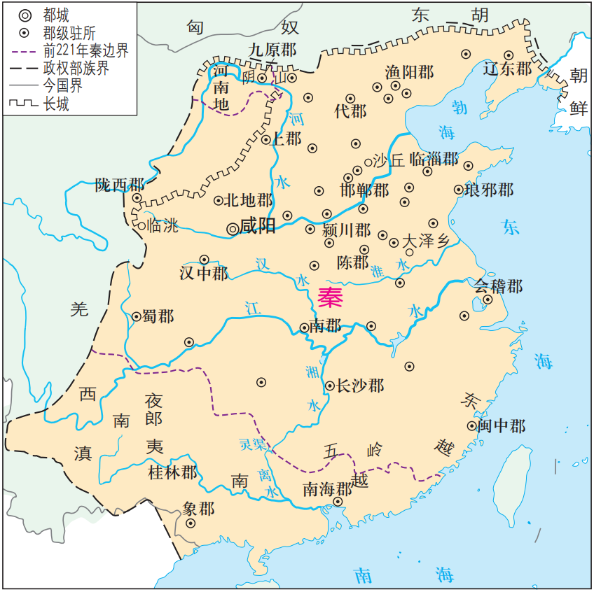
（一）巩固中央集权
郡县制最早出现不是在秦朝
早在春秋后期，一些诸侯国在新兼并的地区上已不再进行分封，而是改为设置郡、县，县制起源于春秋时楚国，郡制起源于秦国；战国时期，一些诸侯国已广泛实行郡县制；秦统一全国后将郡县制推广到各地。
3.郡县制——地方行政系统
垂直管理，加强中央集权
“贵族政治”到“官僚政治”
中央
郡
郡守
直接任命
县
县令
乡 里 亭
管理群众、维护治安

Slide 14
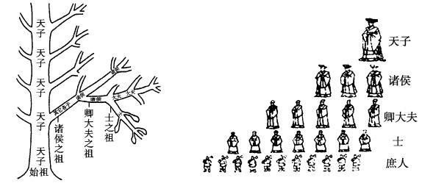
（一）巩固中央集权
中央
分封制和郡县制有何区别？
郡
郡守
县
县令
乡 里 亭
官员身份
选官标准
产生方式
任职时间
经济来源
管理程度
集权程度
贵族—官僚
血缘—才能
世袭—任命
终身—任期
采邑—俸禄
较差—较强
较弱—较强

Slide 15
（一）巩固中央集权
专制主义：
与民主政体相对立。皇帝个人专断独裁，集国家最高权力于一身。专制主义是决策方式。（皇权与相权矛盾）
皇帝
制度
三公九卿制
郡县制
皇帝
集中
中央权力
中央集权：
相对于地方分权。中央与地方权力分配中，全国军政财大权归属中央，地方绝对服从中央。中央集权是管理形式。（中央与地方矛盾）
集中
地方权力
制度的统一：建立专制主义中央集权制度。

Slide 16
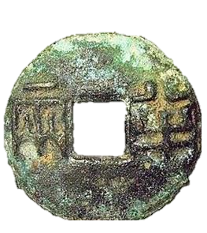

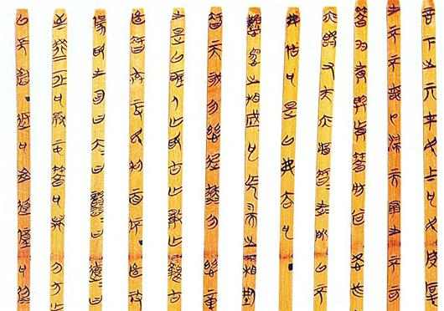
（二）巩固统一
① 统一车轨、文字、货币和度量衡
② 修驰道、直道
户籍制度（史记记载）
秦自商鞅变法之后，秦就建立起以一夫一妇小家庭为单位的户籍制度。也叫编户齐民。除了商人、赘婿等之外，凡拥有土地或是官府授田的人，都必须在官府的户口册上登记户籍;居民要迁徙户口，也必须向官府办理“更籍”手续。通过这样的制度，千千万万的编户小农被纳入国家的控制，保证了国家财政赋役的实施。
③ 颁行法律
《云梦睡虎地秦简》局部
④ 编制户籍
云梦秦简，1975年12月在湖北省云梦县睡虎地秦墓中出土，提供了自秦孝公至秦始皇时期陆续修成的秦律的部分内容，其中有刑律的律文和解释，有名目繁多的其他律文，还有案例和关于治狱的法律文书。
⑤ 迁徙六国贵族豪强到关中、巴蜀等地
⑥ 整顿社会风俗

Slide 17
问题探究：秦建立起来的统一多民族封建国家有何意义？
材料一：在此之前，无论名义上如何，中国实际上是分裂的，所谓“诸夏”或“中国”，只是一个笼统的概念，并无确切的范围和实际的组织。直到秦统一，“中国”二字才有具体的表现，它代表着一个具有明确政治制度的庞大帝国和明确地理区域的广大国土和民众。更重要的是，“大一统”观念由此深入人心，促使中国各民族产生融合智慧、发展共同文化的伟大理想。
——邹纪万《秦汉史》
材料二：秦人统一，此期间有极关重要者四事：一、为中国版图之确立；二、为中国民族之抟[tuán]成；三、为中国政治制度之创建；四、为中国学术思想之奠定。
——钱穆《国史大纲》
①建立起幅员辽阔的国家，奠定此后古代中国版图的基本框架。
②秦朝确立的专制主义中央集权制度被以后的王朝长期沿用，影响深远。
③空前统一的封建国家，促进了各民族的交往交流交融，推动了国家政治、经济、社会的发展。
④为中国古代统一多民族国家认同的构建与发展奠基。

Slide 18
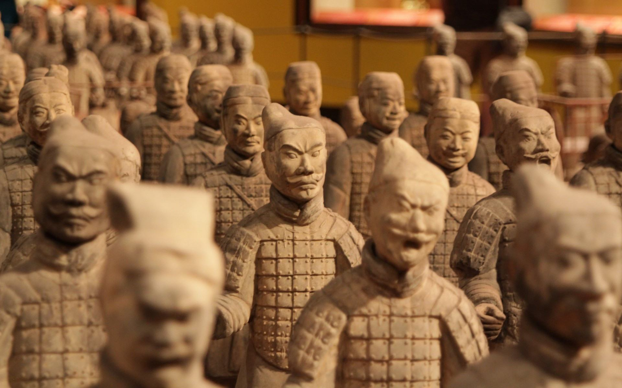
三、秦的速亡

Slide 19
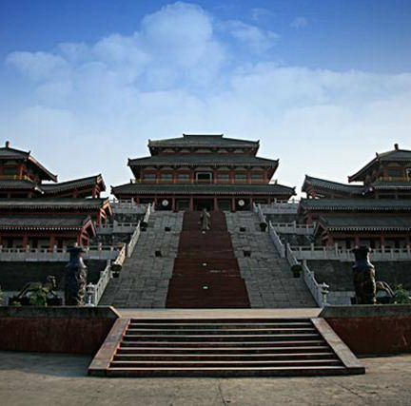
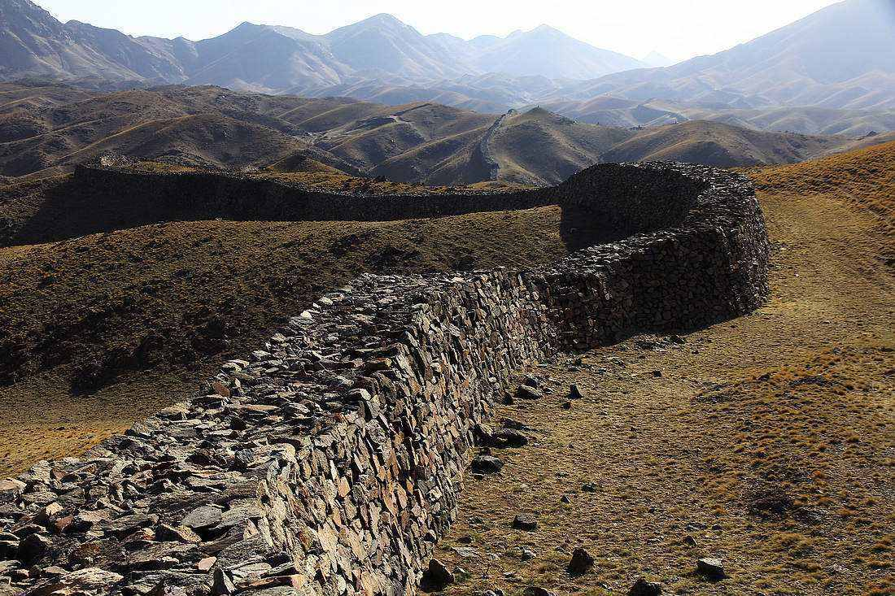
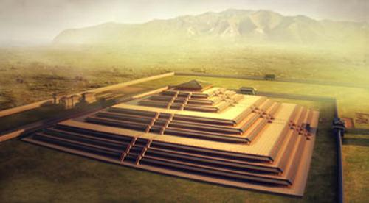
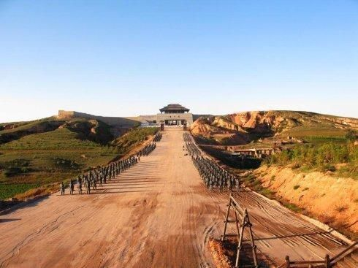
（一）秦朝暴政
1.具体表现
阿房宫
秦长城
始皇陵
秦直道
① 穷奢极欲，大兴土木
② 花费巨额钱财求仙访药，兴师动众出外巡游、封禅
③ 赋税、徭役繁重，百姓不堪重负
④ 刑法严苛，社会阶级矛盾严重激化
⑤ 焚书坑儒
秦始皇统治时期全国总人口不过2000万，其中成年男丁大约450万。为完成“四大工程”每年征调服徭役的男丁不下300万。
秦力役三十倍于古，田租、口赋、盐铁之利二十倍于古……

Slide 20
焚书坑儒
丞相李斯曰：“…今皇帝并有天下，别黑白而定一尊。私学而相与非法教，人闻令下，则各以其学议之，入则心非，出则巷……如此弗禁，则主势降乎上党与成乎下。禁之便。臣请史官非秦记皆烧之。”
——《史记·秦始皇本纪》
思考：“焚书”的目的是什么？
目的：加强中央集权，维护国家统一和社会秩序。
实质：文化专制主义。
焚书范围：非秦国历史的史书、非博士官所掌管的《诗》、《书》、诸子百家著作；医药、卜筮、“种树之书”不在其列。

Slide 21
（二）二世而亡
1.原因
封建君主集权对简单再生产的破坏，主要表现在对农民征收繁重的赋税和征发沉重的徭役上。……秦朝之所以速亡，最主要原因就是专制君主利用空前强大的权力对社会经济大砍大杀的结果。
——刘泽华《专制权力与中国社会》
阶级矛盾和统治阶层内部矛盾尖锐化
穷奢极欲
大兴土木
农民起义
加大赋税
税重贫穷
荒废农耕
秦朝暴政
加重徭役
犯法入狱
偷盗/欠税

Slide 22
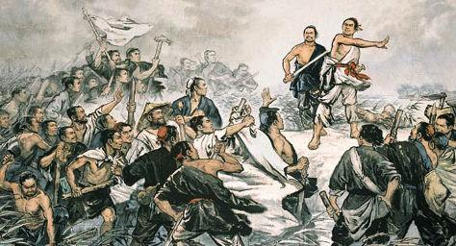
大泽乡起义
为何要以“张楚”为号呢？
将士多为楚人，有利于凝聚军心，提高战斗力。
始皇陵
秦直道
公元前209年，历史上第一次农民起义——陈胜吴广起义爆发了，陈胜自立为王，号为“张楚”。
意义
是中国历史上第一次大规模农民起义，具有首创精神，揭开了反秦起义的序幕。

Slide 23
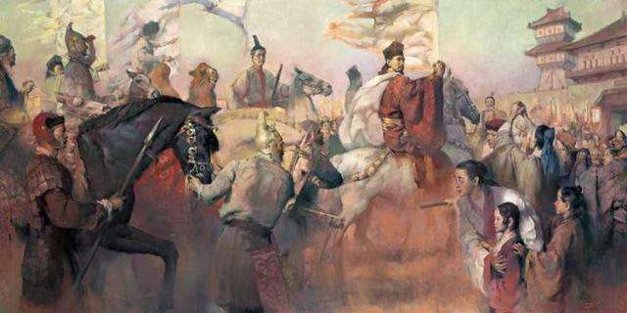
楚汉战争
子婴为秦王四十六日，楚将沛公破秦军，入武关，遂至霸上，使人约降子婴。子婴即系颈以组，白马素车，奉天子玺符，降轵道旁。
——《史记·秦始皇本纪》
始皇陵
秦直道
刘
邦
入
关
刘邦胜利，项羽失败的原因？
刘邦“约法三章”，善于用人，指挥得当，赢得民心。
BC207刘邦进占咸阳，秦朝灭亡
BC206鸿门宴
BC202垓下之围

Slide 24
李世民
“民为贵，君为轻”“水能载舟，亦能覆舟”。
关注民生、得民心
邓小平
“我是中国人民的儿子，我深情的爱着我的祖国和人民。”
罗斯福
“我们最首要的任务是使人民有就业机会……”
“心无百姓，莫为官，为官一任，就要
造福一方，手握公权，就要为民办事。”。
习近平

Slide 25
（三）秦制未亡
千秋功过：谁与评说秦始皇？
材料一：百代皆行秦政制。 ——毛泽东
材料二：撇开道德方面的考虑，秦只维持了那么短的时期也可能是一件好事。不寻常的是，尽管昙花一现，它却成功地把一套国家官僚机器的制度传给了它的政治继任者。这套制度经过汉代的完善和巩固，又继续推行了1700年，其间逐步作了修正。 —《剑桥中国秦汉史》
材料三：不过，秦的统治虽然如此短命，却给中国留下了深刻而持久的烙印。中国已由分封制的国家改变为中央集权制的帝国，并一直存在到20世纪。如果说中国的西方名字（China）由秦（Ch’in）而来，那是恰当的。 ——斯塔夫里阿诺斯《全球通史》

Slide 26
★历史人物评说的几点基本原则
1.依据历史人物的主要活动史实；
2.把历史人物放在当时特定的时代大背景下，分析历史人物的活动是否顺应了历史发展潮流，是否有利于社会进步和生产力的发展；
3.采取一分为二的辩证法观点；
总评:功大于过。尽管暴政对秦代产生了消极影响,但秦始皇实现统一、建立了中央集权国家,是对中华民族贡献巨大的杰出历史人物。

